Slide 1

Элементы цифровых образовательных систем
Лещук Олег Васильевич
методист МАУ ДО ДЮЦ «Техноспектр»

Slide 2
Введение
Цифровая образовательная среда (ЦОС) – это открытая совокупность информационных систем, предназначенных для обеспечения различных задач образовательного процесса. Слово «открытая» означает возможность и право использовать разные информационные системы в составе ЦОС, заменять их или добавлять новые по собственному усмотрению.
Notes:
Часто на приходится слышать о цифровых платформах средах, информационных системах. Сегодня я постараюсь раскрыть вопрос что же это такое и какими они бывают.
Начнем с одного из определений найденных на просторах Интернета:
Цифровая образовательная среда (ЦОС) – это открытая совокупность информационных систем, предназначенных для обеспечения различных задач образовательного процесса. Слово «открытая» означает возможность и право использовать разные информационные системы в составе ЦОС, заменять их или добавлять новые по собственному усмотрению.

Slide 3
Информационная система
Понятие информационных систем достаточно узкое.
Не вдаваясь в детали кратко можно сказать что информационная система — это программный комплекс, состоящий из базы данных и приложения для работы с этими данными.
Notes:
Понятие информационных систем достаточно узкое.
Не вдаваясь в детали кратко можно сказать что информационная система — это программный комплекс, состоящий из базы данных и приложения для работы с этими данными.
По сути ИС это строительный блок (модуль). Другими словами можно сказать что ИС для ЦОС чем то напоминает комнату в жилом доме, у каждой комнаты своё назначение и конфигурация, некоторые комнаты имеют четкое назначение, другие могут использоваться для нескольких целей.

Slide 4
Система, в отличие от среды, создается под конкретные цели и в согласованном единстве.
Платформа – такое построение информационной системы, которое позволяет сторонним разработчиками, используя предусмотренные платформой открытые инструменты, строить собственные продукты, которые смогут работать и взаимодействовать с другими продуктами на той же платформе.
Notes:
Система, в отличие от среды, создается под конкретные цели и в согласованном единстве.
Платформа – такое построение информационной системы, которое позволяет сторонним разработчиками, используя предусмотренные платформой открытые инструменты, строить собственные продукты, которые смогут работать и взаимодействовать с другими продуктами на той же платформе.

Slide 5
Среды и платформы
Среда принципиально отличается от Системы тем, что она включает в себя совершенно разные элементы: как согласованные между собой, так и дублирующие, конкурирующие и даже противоположные по своему назначению. Это позволяет среде более динамично развиваться.
Notes:
Среда принципиально отличается от Системы тем, что она включает в себя совершенно разные элементы: как согласованные между собой, так и дублирующие, конкурирующие и даже противоположные по своему назначению. Это позволяет среде более динамично развиваться.

Slide 6

Среда
Платформа
ИС
Платформа
API
ИС
Notes:
Схематичное отображение терминов.

Slide 7
Среды и платформы
Все рассматриваемые мною приложения можно разделить на два типа:
Ключевые - это приложения, которые могут являться основой для формирования цифровой образовательной среды;
Вспомогательные – приложения с узко специализированным функционалом.
Notes:
Все рассматриваемые мною приложения можно разделить на два типа:
Ключевые - это приложения, которые могут являться основой/базой для формирования цифровой образовательной среды;
Вспомогательные – приложения с узко специализированным функционалом.

Slide 8

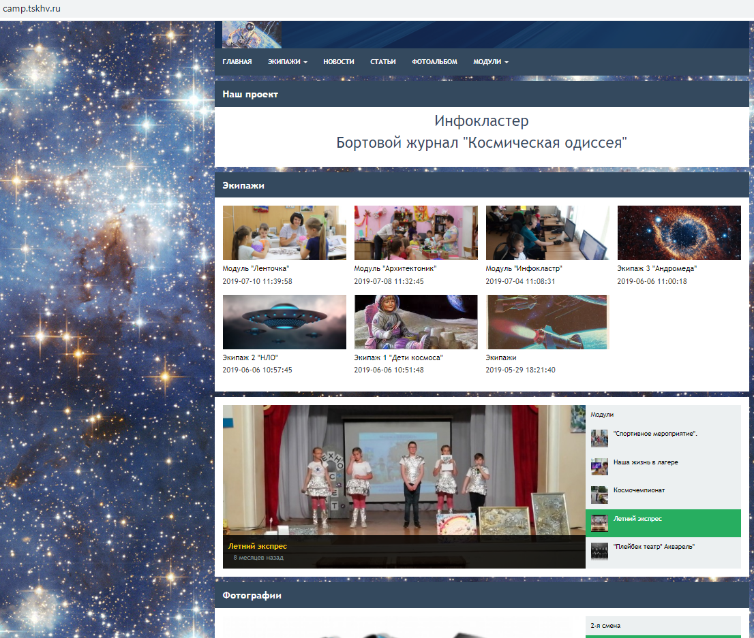

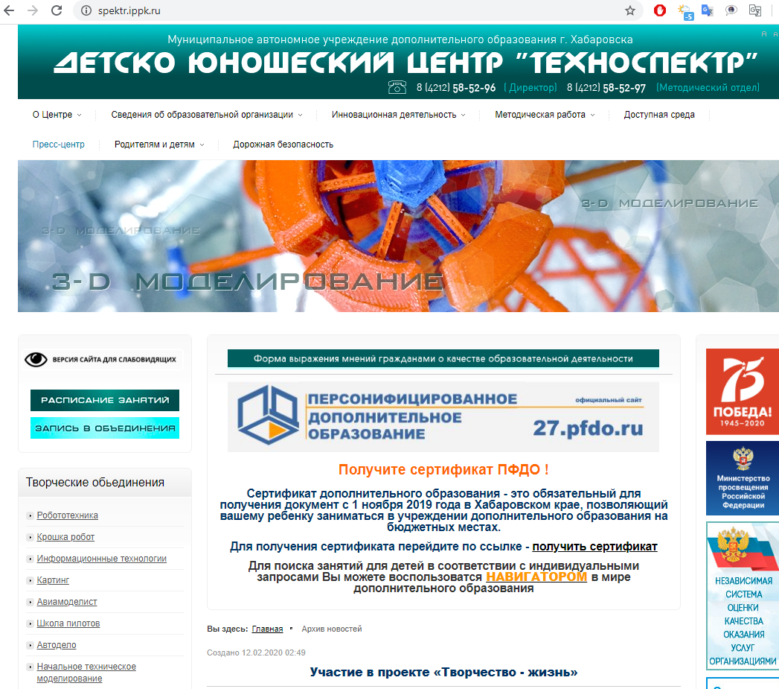


Web сайты, ресурсы
Notes:
Web сайты, ресурсы.
Dnevnik.ru
27.pfdo.ru
Nsportal.ru
4portfolio.ru
Сайт МАУ ДО ДЮЦ Техноспектр на базе Joomla 2.5 (3.3) http://spektr.ippk.ru
Сайт летнего лагеря http://camp.tskhv.ru
Wordpress
Joomla! — система управления содержимым, написанная на языках PHP и JavaScript, использующая в качестве хранилища базы данных СУБД MySQL или другие стандартные промышленные реляционные СУБД.
InstantCMS – camp.tskhv.ru

Slide 9

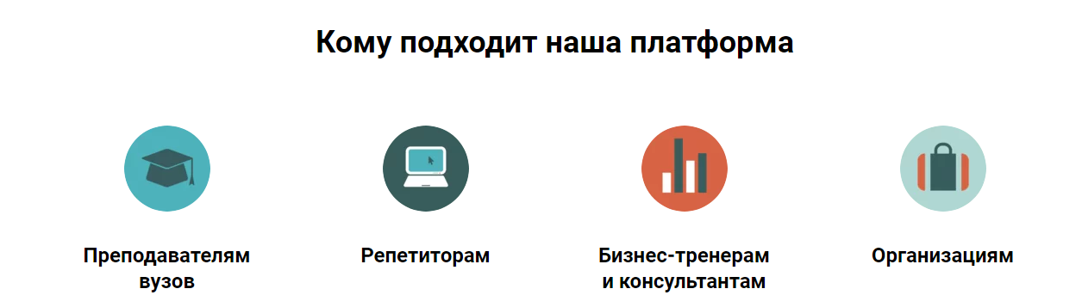


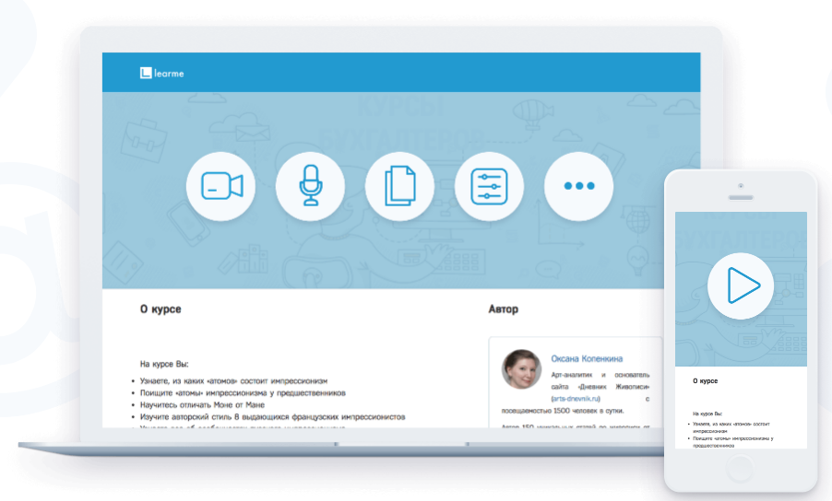
СДО/LMS
Notes:
На слайде представлены 3 LMS, с которыми работают педагоги ДО в Хабаровске.
Eduardo (OpenEDX) – http://Eduardo.studio
Learme - http://learme.ru
Moodle - http://moodle.org
Портал ДО МАУ ДЮЦ ДЮЦ «Техноспектр» http://edu.tskhv.ru
Ключевые особенности первых двух в том что они бесплатны и не требуют дополнительных технических операций для развертывания курсов.

Slide 10
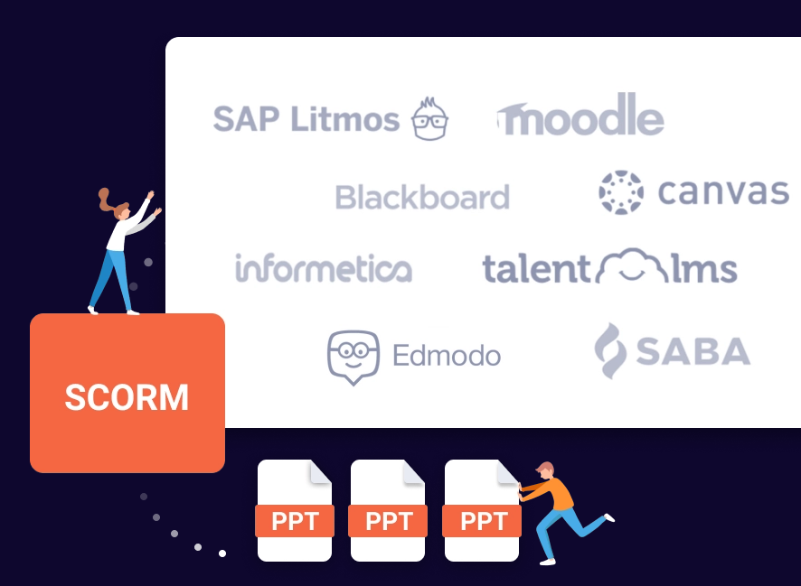

Конструкторы пакетов
Notes:
SCORM (англ. Sharable Content Object Reference Model, «образцовая модель объекта содержимого для совместного использования») — сборник спецификаций и стандартов, разработанный для систем дистанционного обучения. Содержит требования к организации учебного материала и всей системе дистанционного обучения. SCORM позволяет обеспечить совместимость компонентов и возможность их многократного использования: учебный материал представлен отдельными небольшими блоками, которые могут включаться в разные учебные курсы и использоваться системой дистанционного обучения независимо от того, кем, где и с помощью каких средств они были созданы. SCORM основан на стандарте XML.
iSpring https://www.ispringsolutions.com/ppt-to-scorm

Slide 11

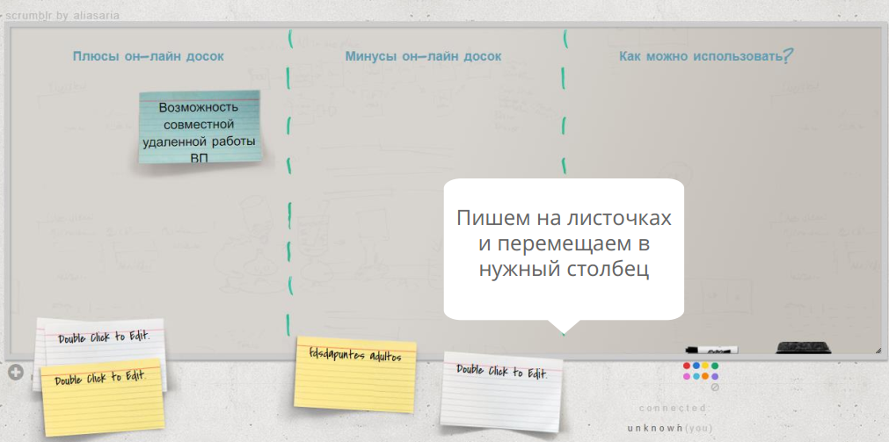
Онлайн доски
Notes:
Онлайн доски - инструмент для визуальной совместной/групповой работы.
https://flinga.fi/
https://scrumlr.io/#/new
http://scrumblr.ca/

Slide 12





Игры, опросы, викторины
Notes:
Kahoot
myQuiz
JotForm
QuizJet

Slide 13
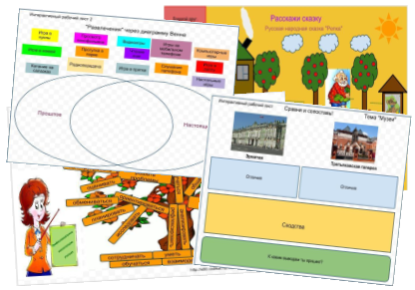
Интерактивный рабочий лист
Notes:
Интерактивный рабочий лист - электронный рабочий лист, созданный учителем для самостоятельной работы ученика
Целью работы с листом является не запоминание или повторение конкретного учебного материала, а овладение новым способом действия. Предназначены для самостоятельной работы учеников на уроке или дома.
Желательно использование именно электронного варианта листа, хотя, при необходимости, его можно распечатать и на бумаге. Интерактивный лист, кроме рабочей части, всегда содержит название/подпись и короткую инструкцию для работы с ним. Работа с листами подразумевает свободное использование любых источников информации (как бумажных, так и Интернет-источников). Готовый лист легко клонируется, его можно изменять и дополнять.
Результаты работы разных учеников с рабочими листами всегда различаются между собой, вернее сказать, вероятность одинакового заполнения крайне мала), поэтому эти результаты никогда не оцениваются с точки зрения "правильности".
MS Office
Google document https://docs.google.com/forms/u/0/?ftv=1
https://docs.google.com/spreadsheets/u/0/
https://www.pearltrees.com/
https://www.sutori.com/
https://classflow.com/
https://classkick.com/
https://www.tes.com/lessons/
https://teletype.in/
https://app.wizer.me/
https://www.liveworksheets.com/

Slide 14



Облачные файловые хранилища
Notes:
Облачные файловые хранилища (Google, Yandex, DropBox), публикация в интернете

Slide 15


Видео хостинг
Notes:
Youtube.com
Vimeo.com

Slide 16

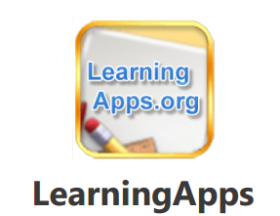




Интерактивное обучающее видео

Slide 17
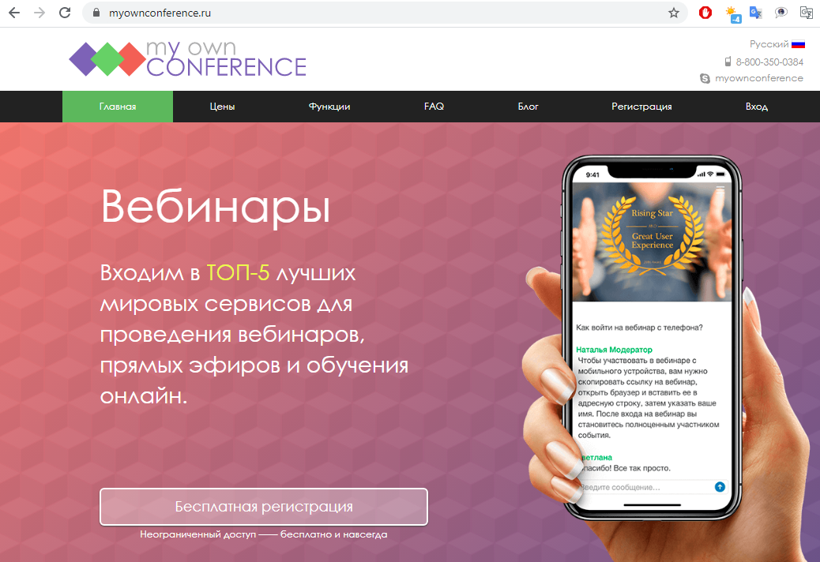
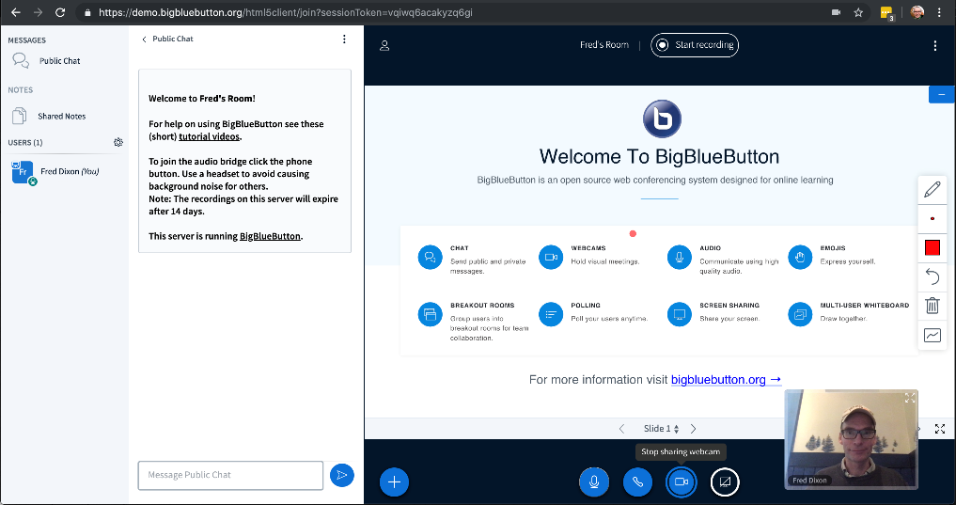
Webinar площадки и видеоконференции
Notes:
Webinar площадки и видеоконференции
BigBlueButton
Webinar.ru
iMind
WebEx
GoToMeeting
MyOwnConference
WEBINAR.FM
Mirapolis Virtual Room
iSpring
Adobe Connect
Вебинар ТВ

Slide 18

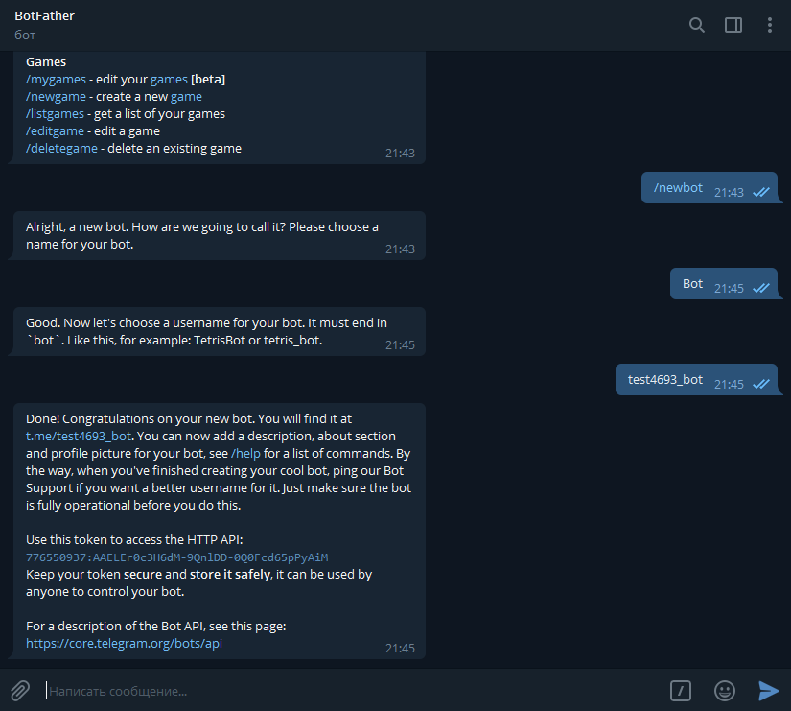


Мобильные приложения для общения
Notes:
Telegram
WhatsApp
Hangouts
чат-боты

Slide 19
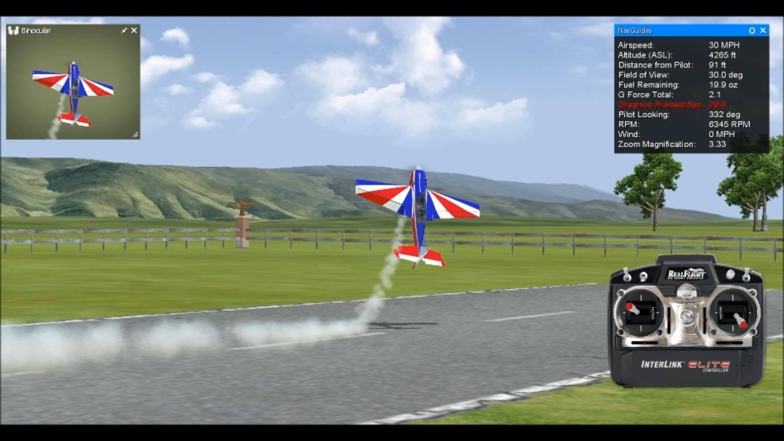
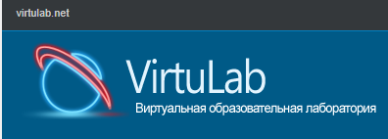
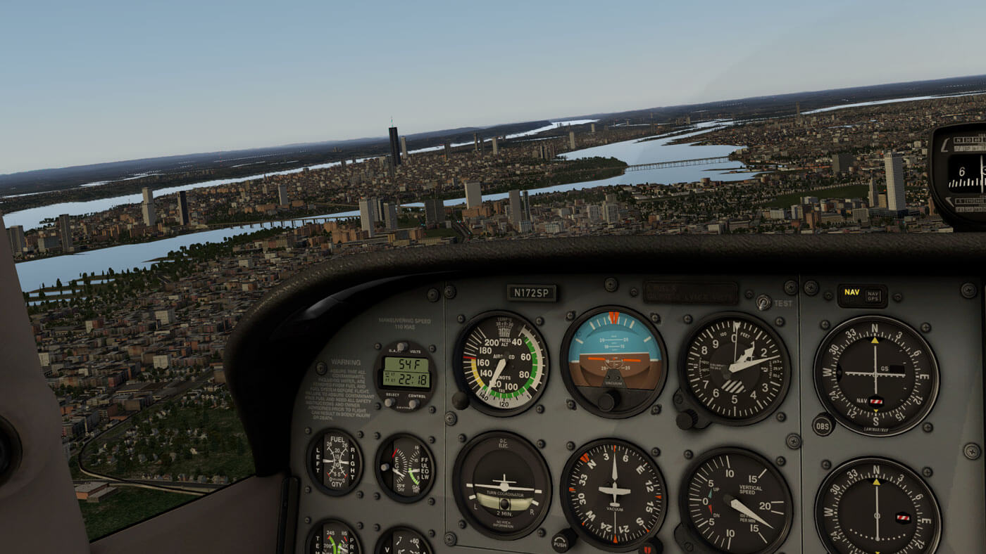
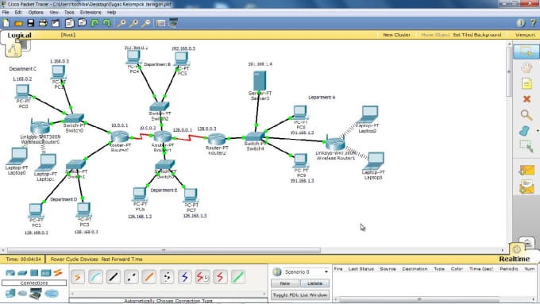
Виртуальные лаборатории, симуляторы
Notes:
Cisco Packet Tracer
http://www.virtulab.net/

Slide 20
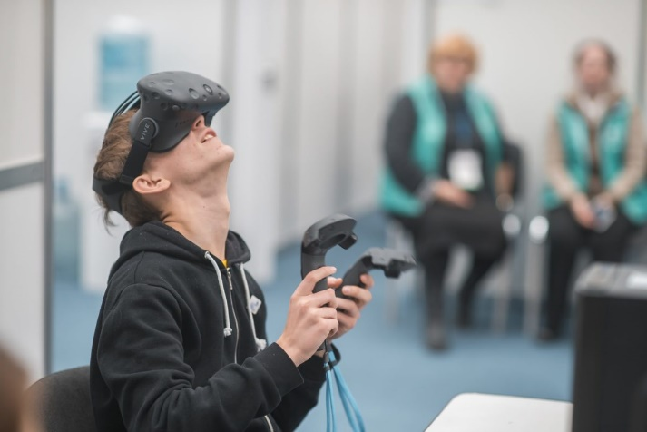
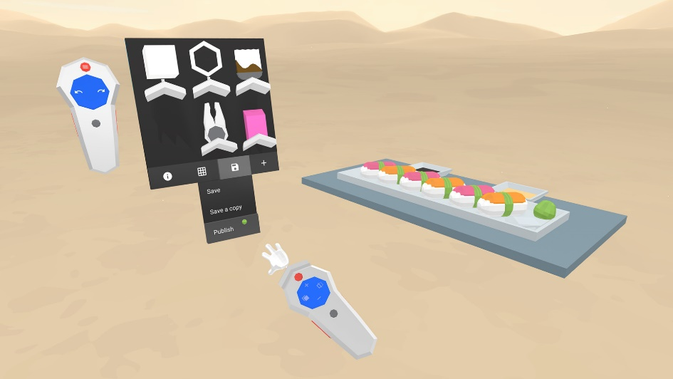
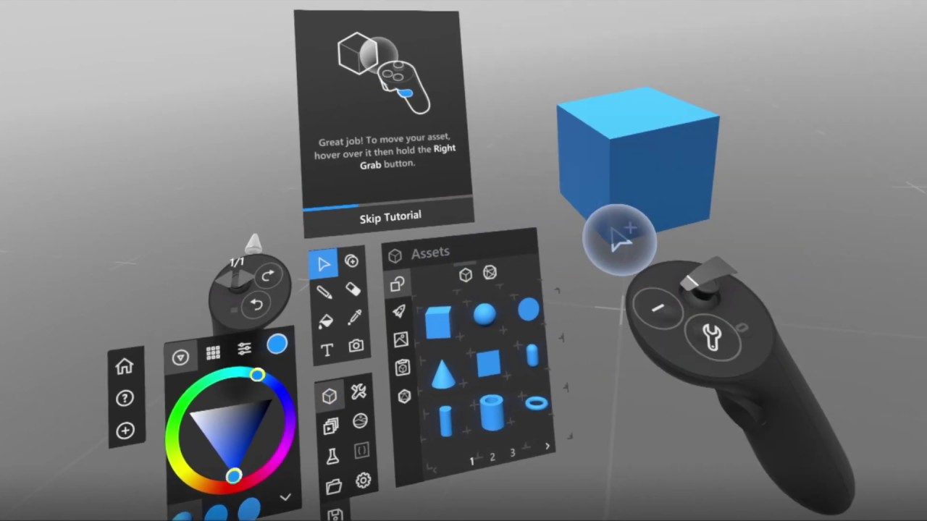
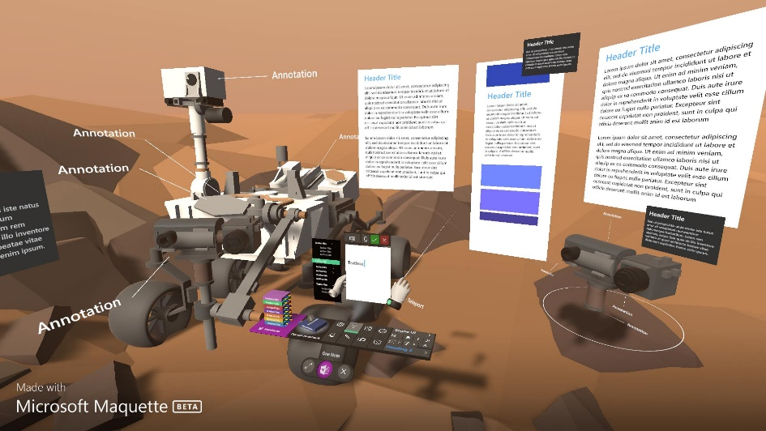
VR/AR приложения
Notes:
HTC Vive
3D Viewer
Maquete
Minishow
Blocks
Saber beat

Slide 21
Конечно же нельзя сказать, что в данном выступлении я охватил все цифровые ресурсы и технологии применяемые в учебных целях. Бурное развитие АйТи технологий создает благоприятные условия как для создания новых видов цифровых ресурсов так и развития уже существующих.

Slide 22
Спасибо завнимание
Лещук Олег Васильевич
Методист МАУ ДО ДЮЦ «Техноспектр»
8(924)225-2109

